Slide 1
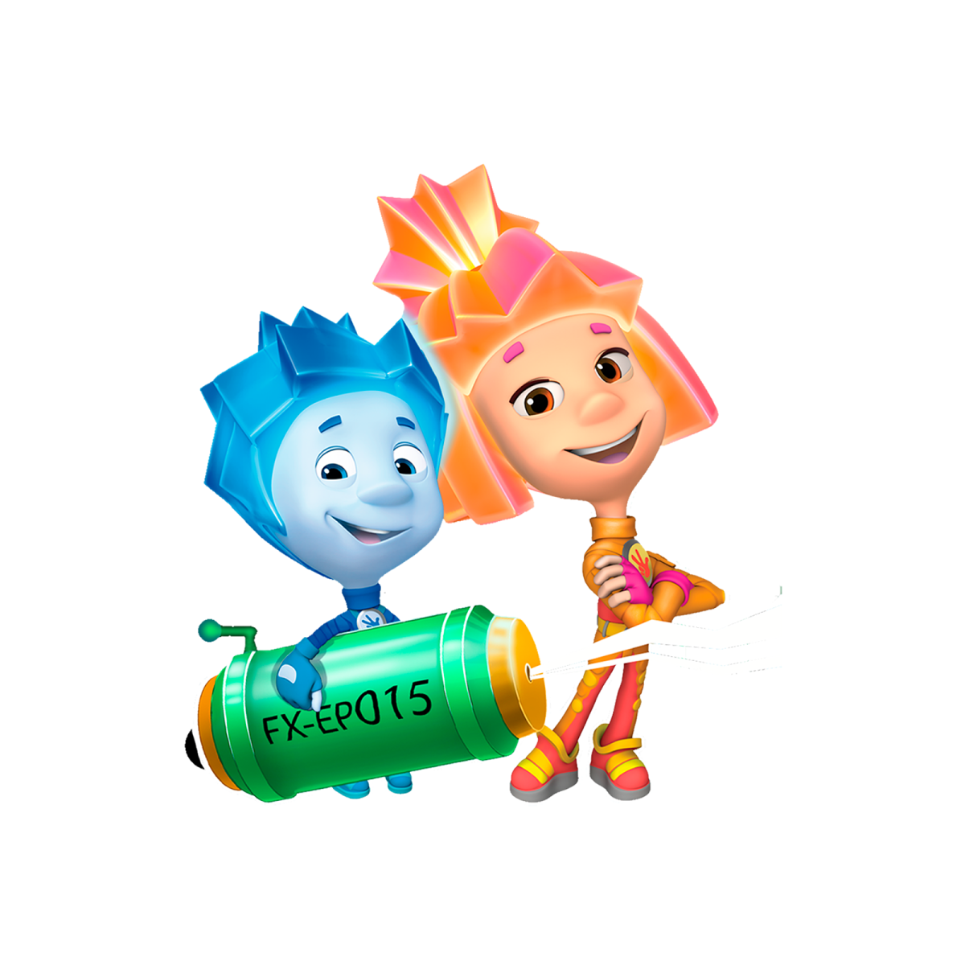
МУНИЦИПАЛЬНОЕ БЮДЖЕТНОЕ ОБЩЕОБРАЗОВАТЕЛЬНОЕ УЧРЕЖДЕНИЕ «СРЕДНЯЯ ОБЩЕОБРАЗОВАТЕЛЬНАЯ ШКОЛА С.ПАВЛО-ФЕДОРОВКА КИРОВСКОГО РАЙОНА»
«Современные педагогические технологии в образовательном пространстве в соответствии с ФГОС ДОУ »
Выполнила Федорчук Елена Николаевна, воспитатель первой квалификационной категории
с. Павло-Федоровка
2023

Slide 2
Актуальность «Люди, научившиеся наблюдениям и опытам, приобретают способность сами ставить вопросы и получать на них фактические ответы, оказываясь на более высоком умственном и нравственном уровне в сравнении с теми, кто такой школы не прошёл» .
К.Е. Тимирязев
В настоящее время основная задача педагогов дошкольного учреждения – выбрать методы и формы организации работы с детьми, которые оптимально соответствуют поставленной цели развития личности. Согласно п. 2.7 ФГОС ДО познавательно - исследовательская деятельность является одним из видов детской деятельности для детей дошкольного возраста (3-8 лет) (исследования объектов окружающего мира и экспериментирования с ними).
Дети по природе своей исследователи. Экспериментирование пронизывает все сферы детской деятельности : игру, образовательные области, прогулку. Знания, полученные во время проведения опытов, запоминаются надолго. Исследовательское поведение для дошкольника – главный источник получения представлений о мире.
В процессе организации детского экспериментирования я придерживаюсь определенной структуры, предложенной авторскими коллективами Ивановой А.И. и Прохоровой Л.Н.

Slide 3
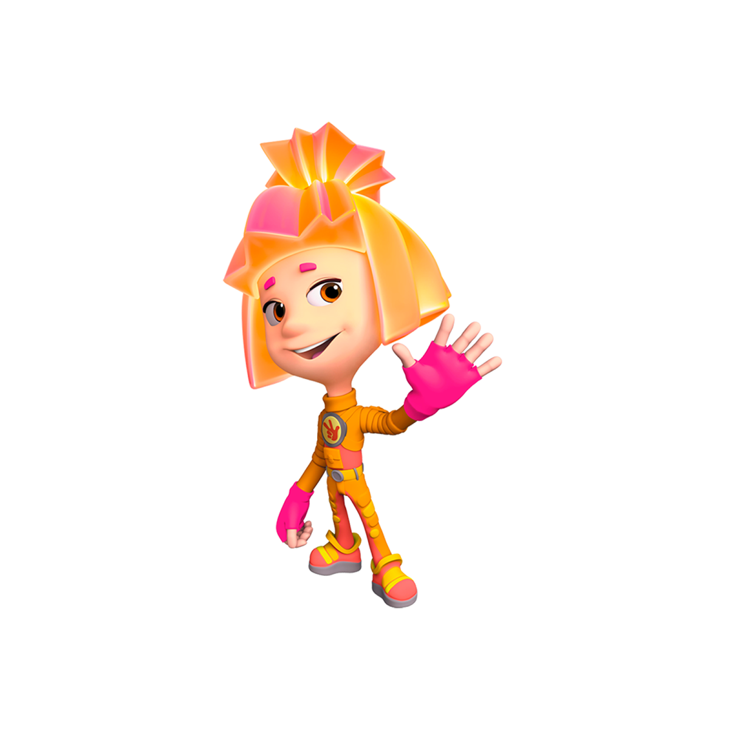
Мастер-класс по проведению эксперимента «Радуга в стаканчиках» ( дети старшего дошкольного возраста)

Slide 4
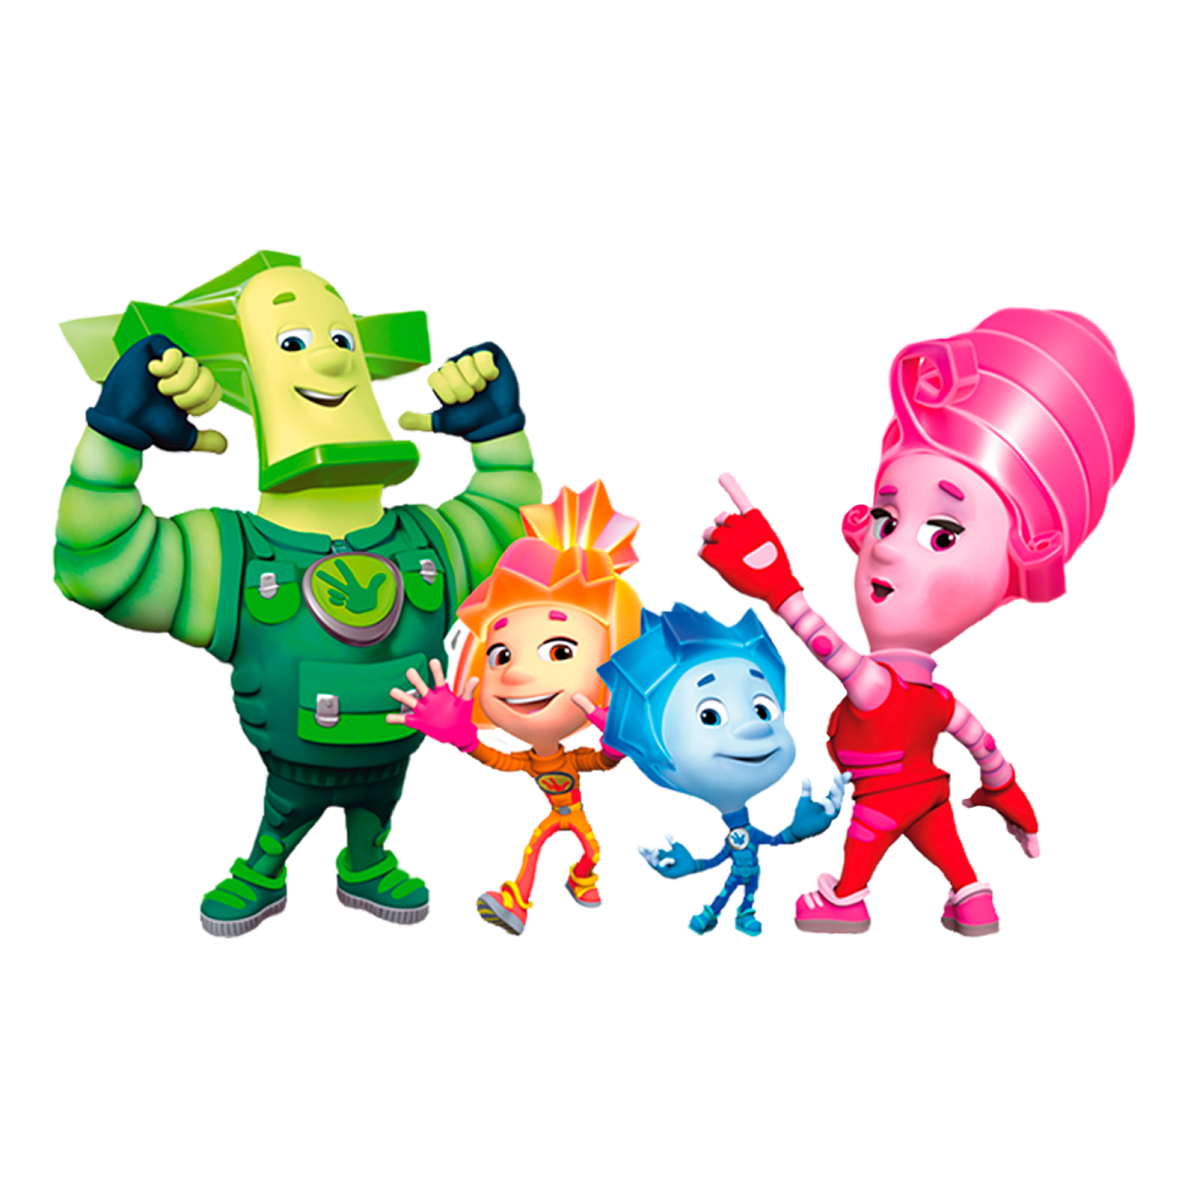
Цель :
1. Развивать представление детей старшего дошкольного возраста, посредством опытно-экспериментальной деятельности.
2. Формировать представление детей о свойствах воды.
3. развивать художественно-эстетические навыки, посредством смешивания основных цветов.
4. выяснить, можно ли получить радугу в домашних условиях. Объект исследования:
Природное явление радуга. Задачи :
1.Вызвать у детей старшего дошкольного возраста интерес к опытно- экспериментальной деятельности связанной с водой. 2. Выяснить, что такое радуга, как она появляется. 3. Поставить опыт получения радуги в домашних условиях.
Оборудование для эксперимента: 5 пластиковых стаканчиков; бумажные полотенца; краски; кисти; вода.

Slide 5
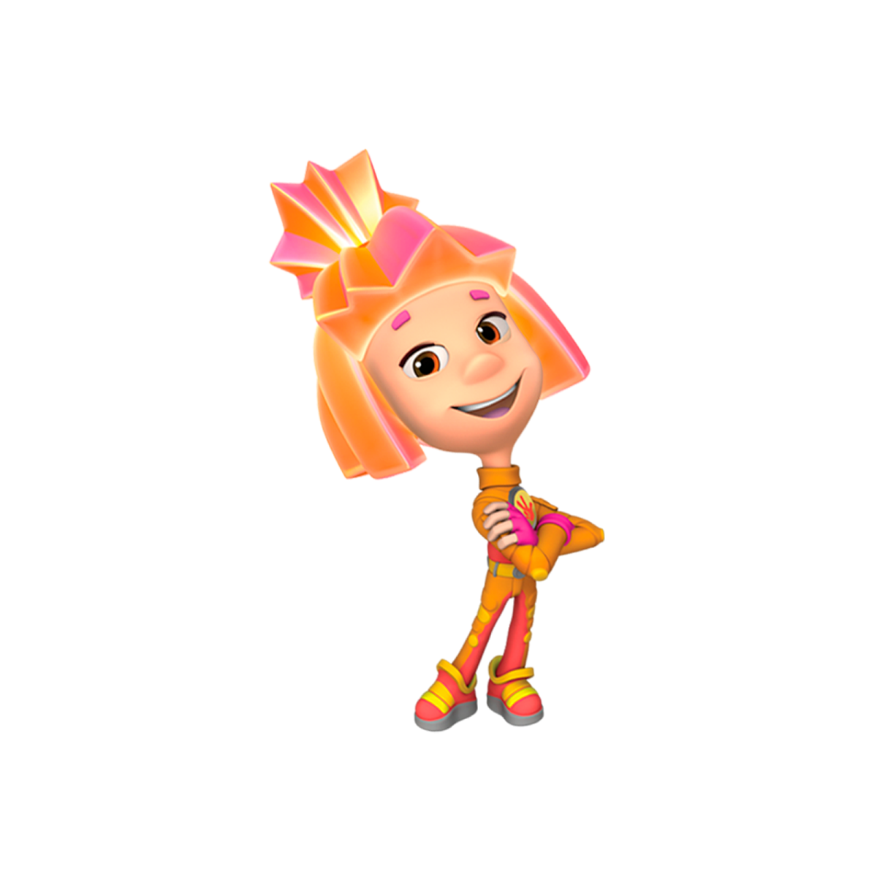
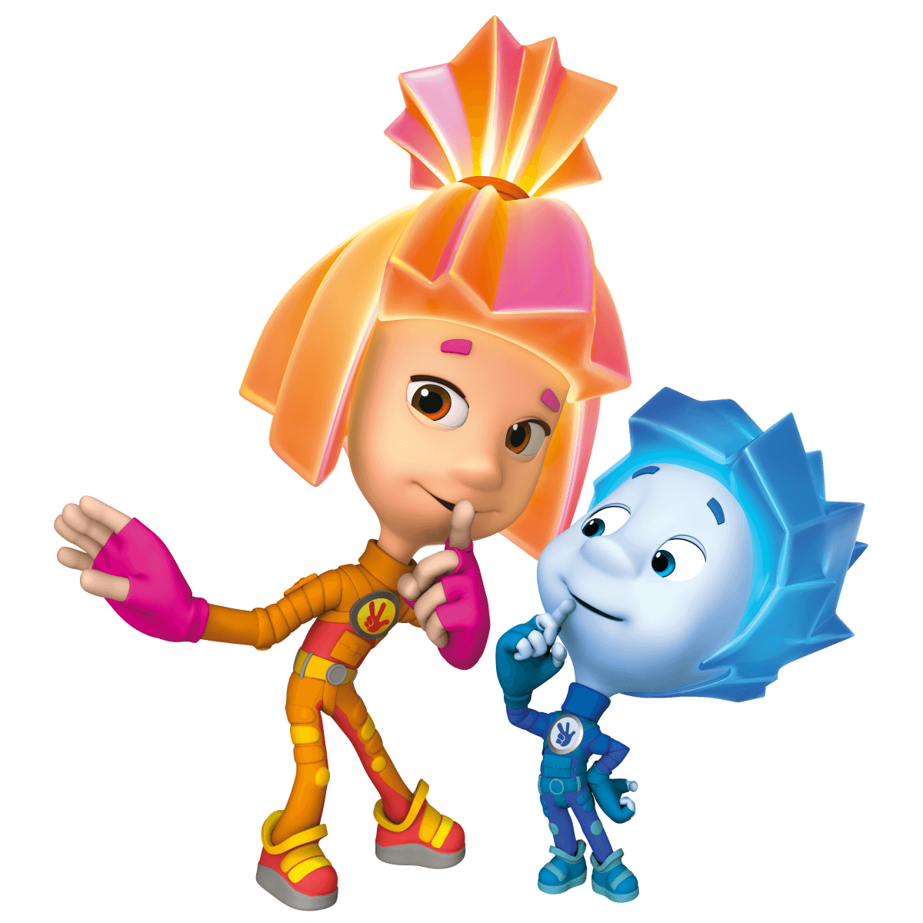
ПРИСТУПИМ

Slide 6
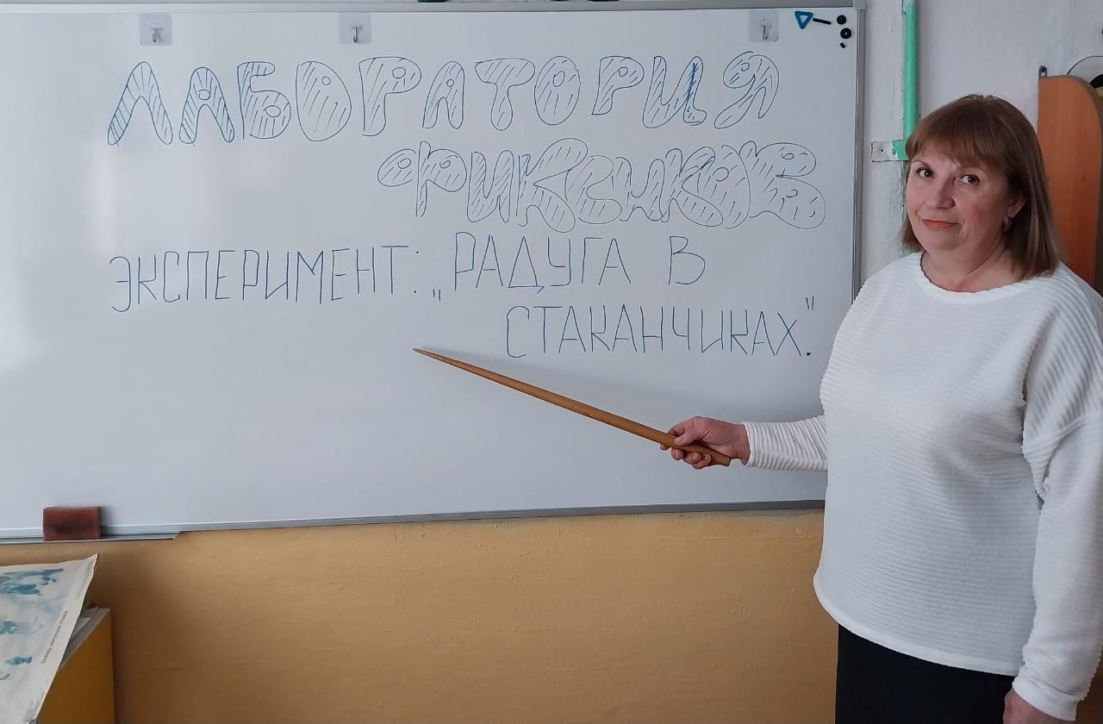

Slide 7
Организационный момент:
Беседа «Что такое радуга и откуда она появляется?»
Ход эксперимента:
1. Подготовили бумажные полотенца. Свернули их 4 раза и получили полоски 5 см в ширину и 15 см в . 2. Взяли 5 стаканчиков, налили в них воду.
В 1, 3 и 5-й стаканчик с водой добавили красители: красный, желтый, синий ( в нашем случае гуашь). 3. Окрасили воду с помощью гуаши и кисточки в яркие красочные цвета. 4.Опустили кончик бумажного полотенца в один стаканчик, а второй - в соседний стаканчик. 5. Наблюдали за результатом (через минуту окрашенная вода стала подниматься по салфетке, через 5-10 минут в стаканчике, в котором была неокрашенная вода, краска из соседних стаканчиков смешалась).
Итог занятия:
Дети узнали , что радуга появляется в солнечную погоду во время дождя, когда солнечные лучи проходят сквозь дождевые капли.
Разучили поговорку «Каждый охотник желает знать, где сидит фазан. По начальным буквам этих поговорок запомнили названия и последовательность цветов такого необычного и красивого явления природы как радуга.
Убедились, что результате смешивания красок разного цвета, образуется третий цвет.
Научились проводить эксперимент по алгоритму.

Slide 8
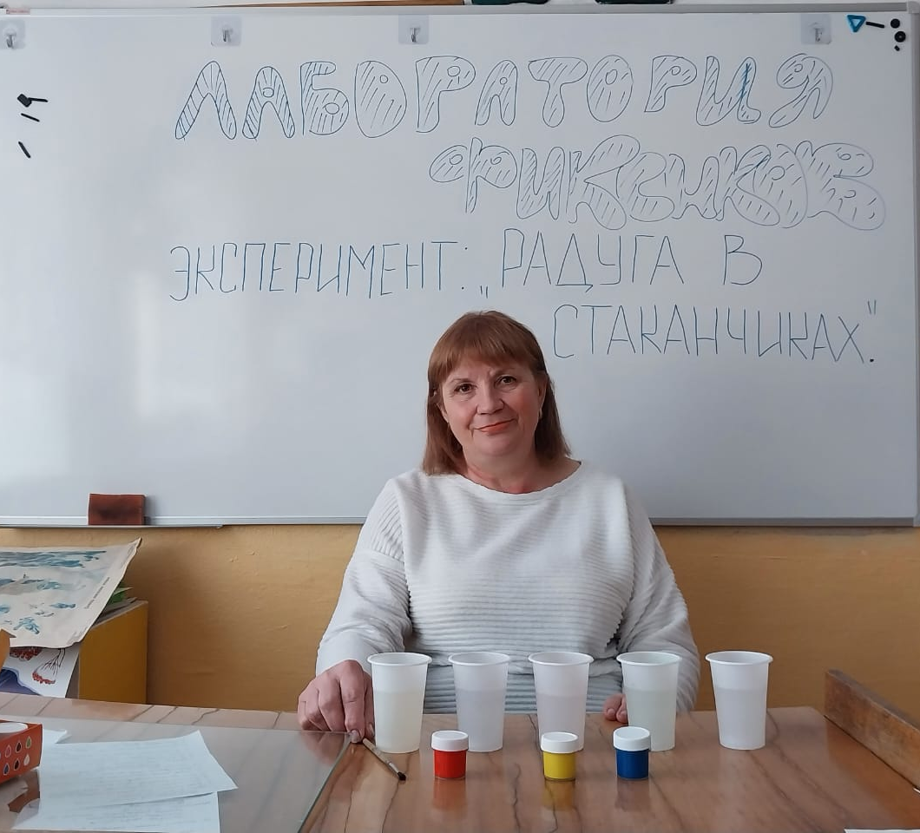
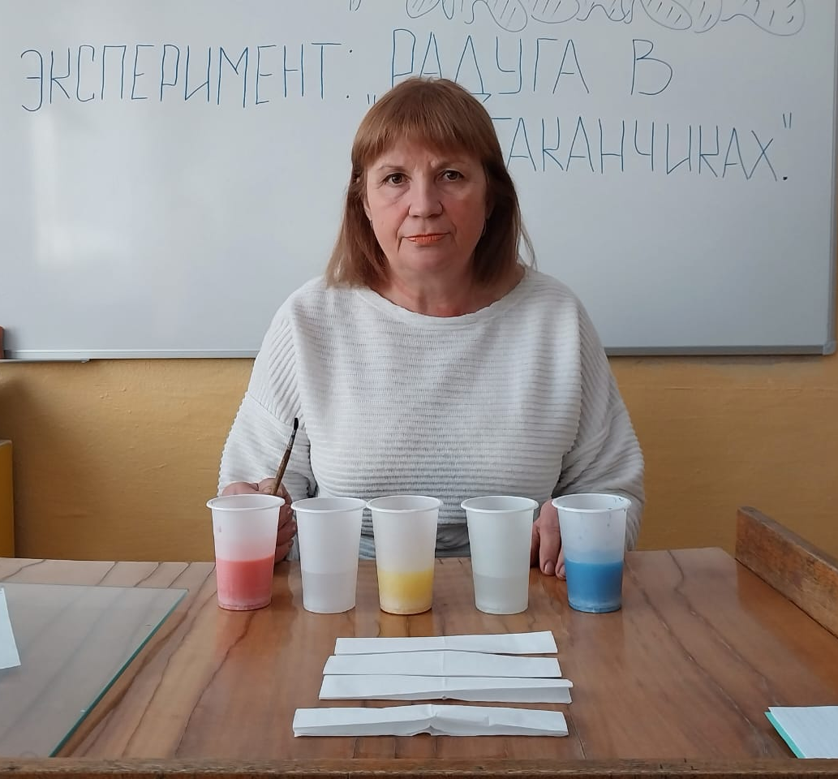
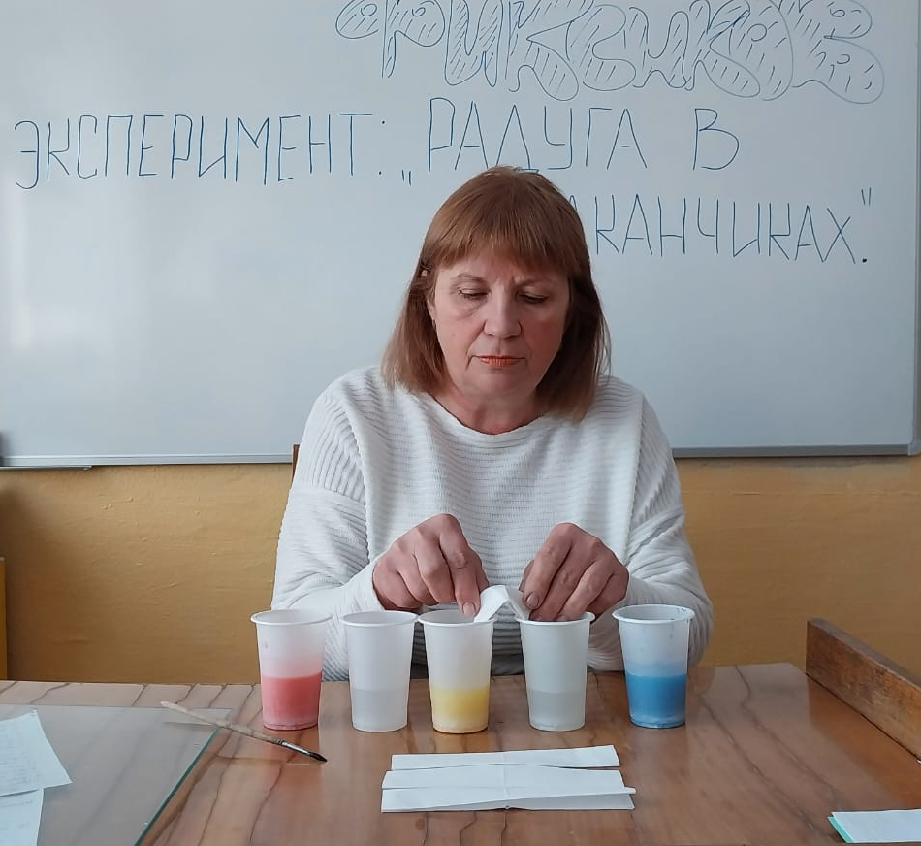

Slide 9
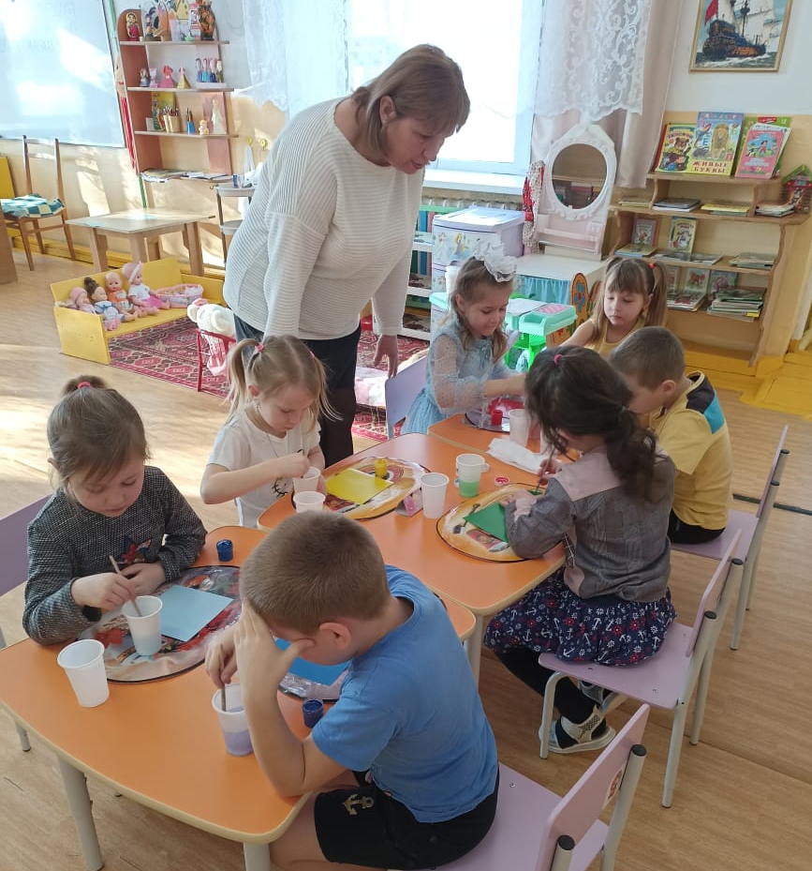
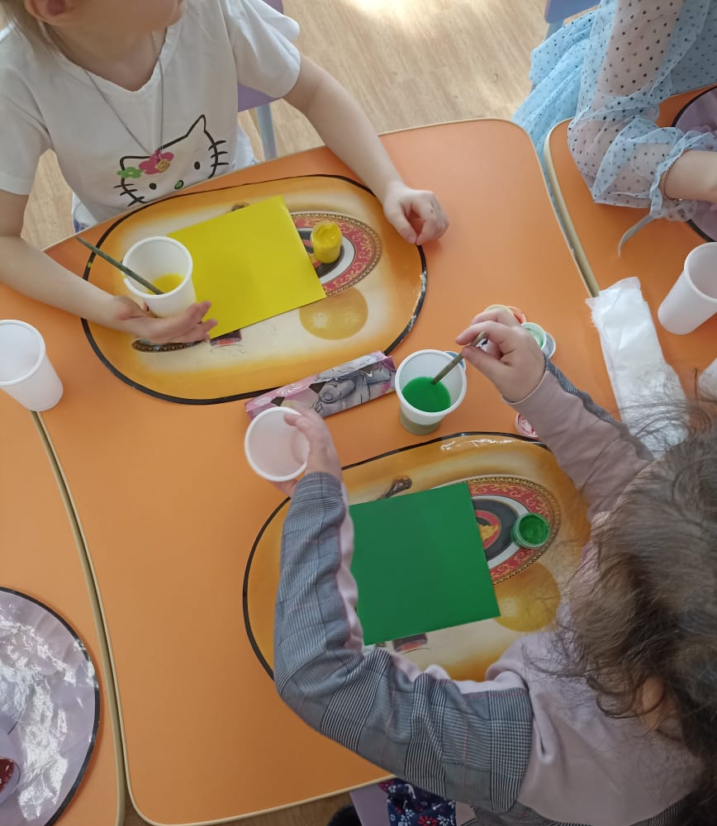
ВЫПОЛНЯЕМ

Slide 10
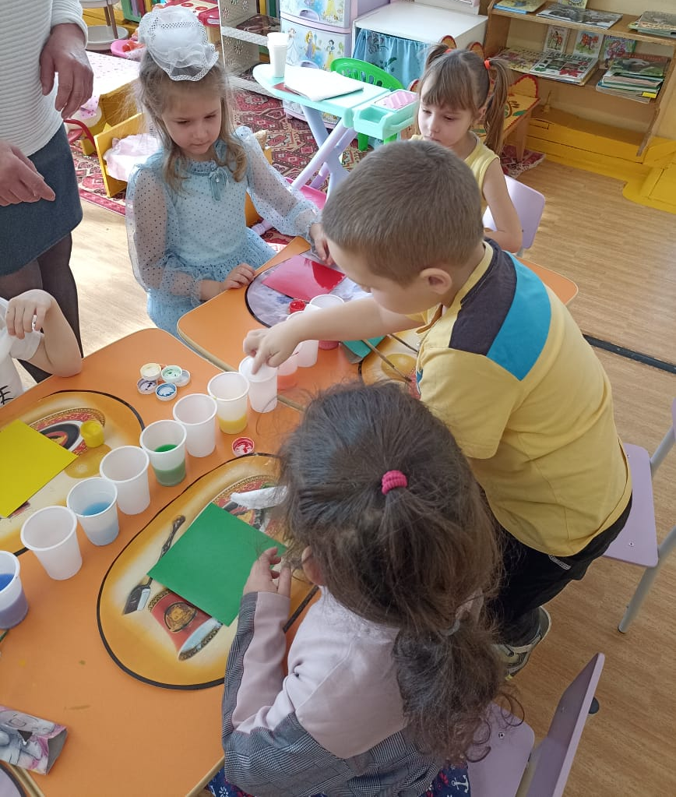
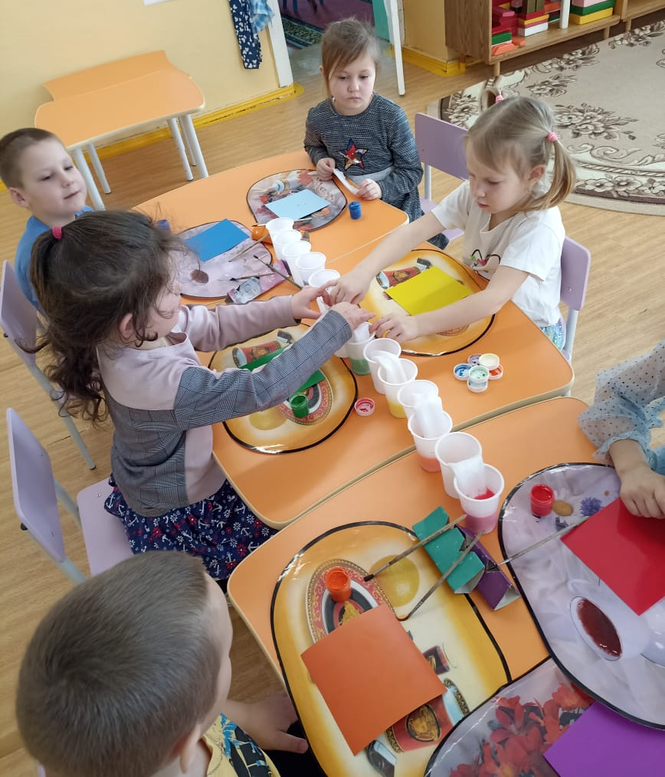
НАМ ОЧЕНЬ ПОНРАВИЛОСЬ !

Slide 11
ДЕТСКОЕ ЭКСПЕРИМЕНТИРОВАНИЕ :
особая форма поисковой деятельности, в которой дети могут проявить свои знания.
эффективное и необходимое средство развития у дошкольников навыков исследовательской деятельности.

Slide 12
СПАСИБО ЗА ВНИМАНИЕ !

